Slide 1
MARSHALL MCLUHAN
COMPRENDER LOS MEDIOS
DE COMUNICACION
Las extensiones del ser humano
INTEGRANTES DEL EQUIPO:
ARELENE CAMPUZANO GONZÁLEZ
KARLA CAMACHO GARCÍA
GUADALUPE FERNÁNDEZ ESQUIVEL
VERONICA TALABERA BELTRÁN
JUANA JIMÉNEZ VÁZQUEZ
KAREN ÁNGELES GONZÁLEZ
JANETH RODRÍGUEZ SANTANA

Slide 2
HERBERT MARSHALL MCLUHAN
Universidad de Toronto
Canadiense
Profesor de literatura inglesa
Introduce en su libro el concepto de medios de comunicación, aldea global y edad de la información.
En 1965 es considerado el pensador mas importante desde Newton, Darwin, Freud, Einstein y Pavlov.
Muere a los 69 años en 1980
Aforismos:
<<Estamos saliendo de la edad de lo visual y entrando a la edad de lo auditivo y de lo táctil>>

Slide 3
El contenido De un medio siempre es otro medio
Del cine
Libro
La prensa
La novela
Discurso
La declaración literaria

Slide 4
Los medios de comunicación de masas
La expresión se refiere no al tamaño de las audiencias, sino el hecho de que todo el mundo se ve implicado en ellos al mismo tiempo.
Calientes
<<imprenta>>
Fríos
<<televisión>>

Slide 5
EL MENSAJE ES EL MEDIO
Las consecuencias individuales y sociales de cualquier medio resulta de la nueva escala que introduce en nuestros asuntos cualquier extensión o tecnología
El mensaje de cualquier medio o tecnología es el cambio de escala, ritmo o patrones que introduce en los asuntos humanos
Cubismo. Sustituye todas las facetas del objeto por<<el punto de vista>> el medio es el mensaje.
El medio es el que modela y controla la escala y forma de las asociaciones y trabajo humanos.

Slide 6
MEDIOS
Calientes
Se extiende en alta definición. Es una manera de ser rebosante de información.
Son bajos en participación.
excluyen
Radio
Imprenta
película
Fríos
De baja definición Aporta poca información visual.
Altos en participación o compleción del publico.incluyen
Teléfono
Televisión.

Slide 7
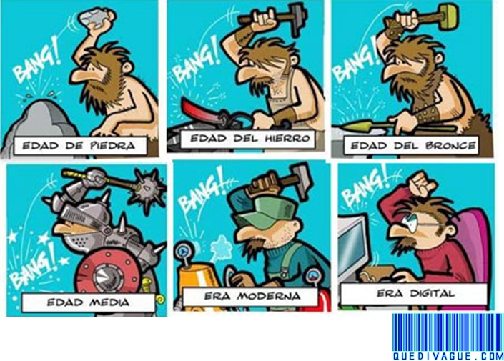
CAMBIOS EN LA INTERRELACIÓN DEL SABER
NUEVAS RELACIONES
ENTRE LOS ORGANOS
O EXTENCIONES DEL CUERPO

Slide 8
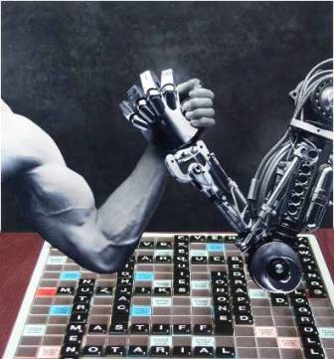
APRENDER
Y
CONOCER
LIBERTAD Y LIBERACIÓN

Slide 9
La palabra hablada ¿Flor del mal?
La palabra hablada implica dramáticamente todos los sentidos.
La palabra escrita deletrea secuencialmente lo que la palabra hablada tiene de rápido y de implícito.
Al hablar también tendemos a reaccionar a todas las situaciones que se presentan e incluso reaccionamos en tono y gesticulación al acto mismo de hablar.
El lenguaje es para la inteligencia lo que la rueda para los pies y el cuerpo.
Como extensión o emisión (exteriorización) de todos los sentidos, el lenguaje siempre es la más rica forma de arte del hombre.

Slide 10
La palabra escrita. Ojo por oído
Los signos en las páginas eran palabras atrapadas. Cualquiera podía aprender a descifrar los símbolos para volver a liberarlos en forma de habla.
La tecnología eléctrica favorece la palabra hablada, inclusiva e invita a la participación.
Podría argüirse que el alfabeto fonético, y sólo él, fue la tecnología que se convirtió en el instrumento creador del «hombre civilizado»: individuos iguales ante un código escrito de leyes.
En cualquier cultura alfabetizada, el alfabeto fonético, como intensificación y extensión de la función visual, reduce el papel de los otros sentidos, el oído, el tacto y el gusto.
La civilización se ha erigido sobre la capacidad de leer y escribir, porque la alfabetización supone un tratamiento uniforme de una cultura con el sentido de la vista, extendido en el espacio y el tiempo por el alfabeto.

Slide 11
Las carreteras y los caminos del papel
Rueda
Carretera
Papiro
Hasta la llegada del telégrafo, viajaron más rápidamente los mensajes, que los mensajeros.
Toda forma de transporte no sólo traslada, sino traduce y transforma al remitente, al destinatario y el mensaje.
Las tecnologías son extensiones de los sistemas nervioso y físico para incrementar el poder y la velocidad.
La aceleración de la edad electrónica es perturbadora.
El principales factor del impacto de los medios sobre las formas sociales existentes es.
Con la tecnología eléctrica, el campo de batalla se ha trasladado a la elaboración y destrucción mental de imágenes, tanto en la guerra como en los negocios.
Hasta la edad eléctrica, la educación superior había sido un privilegio y un lujo de las clases acomodadas; hoy en día, es una necesidad para la producción y la supervivencia.
Ahora que la información en sí es lo que más circula, la necesidad de conocimientos avanzados presiona incluso a los espíritus más imbuidos de rutina.

Slide 12
La ropa
“ Nuestra piel extendida”
La ropa como extensión de la piel puede considerarse como mecanismo de control térmico y un medio de definirse socialmente
Después de siglos de ir completamente revestidos y contenidos en un espacio visual uniforme la edad eléctrica nos precipita en un mundo en que se vive, se respira y se oye con toda la epidermis”

Slide 13

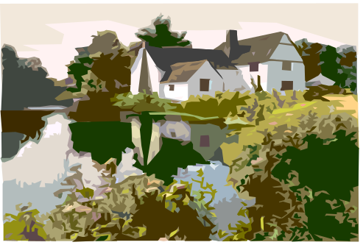
La vivienda
Nuestra apariencia y perspectiva
Ropa
Vivienda
Es una extensión de la propia piel que almacena y canaliza el calor y la energía
Es un medio colectivo de lograr el mismo fin para la familia o el grupo.
Como refugio es una extensión de los mecanismos de autorregulación del cuerpo, una piel o abrigo colectivos.

Slide 14
Hombre alfabetizado
o civilizado
Hombre tribal
Restringir, encerrar el espacio y separar funciones
El cambio de vivienda se produce cuando el hombre se vuelve sedentario y se especializa en su organización del trabajo
Acepta las funciones corporales como modos de participar de las energías divinas
Su vivienda es una imagen del cuerpo y del universo, su construcción estaba asociada al acto de la creación

Slide 15

EL DINERO
Tarjeta de Crédito del Pobre
Siempre conserva su carácter comunal y de mercancía
En la edad electrónica, el individuo más rico queda reducido a disfrutar de las mismas distracciones e incluso de los mismos alimentos y vehículos que el hombre común

Slide 16

Los relojes
“El olor del tiempo”
El sentido de la impaciencia o del tiempo como duración es desconocido en las culturas no alfabetizadas
La duración empieza en la división del tiempo y en las subdivisiones con que los relojes mecánicos imponen una sucesión uniforme del sentido temporal.

Slide 17
Copias impresas
Planos
Mapas
Mundo científico
Y
tecnológico
Seguimiento frívolo
Empeñecía los viajes
Borraba la magnitud de un lugar
Insuficiencia para transmitir información visual sobre los objetos
La verdad de un lugar son las alegrías y dolores
(apreciación de una realidad contextuada)
Incapacidad para encontrar una manera de transmitir información

Slide 18
Dickens guionista de tebeos
imprenta
Son un enfoque práctico para comprender la imagen televisiva
Televisión con su icónica imagen mosaica
Son una forma de expresión adaptada al aspecto de mosaico, proporciona sentido de continuidad
Capp: se había perdido la facultad de reírse de si mismos
tebeos

Slide 19
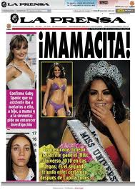
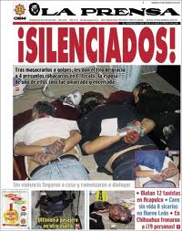
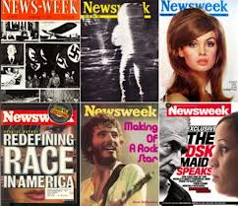
LA PRENSA
El libro es una forma confesional e individual que proporciona un «punto de vista». La prensa es una forma confesional colectiva que proporciona una participación comunal
La forma de libro no es un mosaico comunal ni una imagen corporativa sino una voz individual.
Uno de los inesperados efectos de la televisión en la prensa ha sido un gran aumento de la popularidad de las revistas Time y News week presentan
Presentan imágenes corporativas de una sociedad en acción.

Slide 20
Al final de la edad mecánica, la gente segura pensando que la prensa, la radio e incluso la televisión eran meramente formas de información pagadas por los constructores usuarios de «bienes» como coches, jabones y gasolina.
En la visual América del Norte la radio y la televisión cubren las noticias interiores, mientas que los asuntos internacionales reciben un tratamiento formal en la revista Time y el diario The New York Times.
Para contrarrestar el efecto y vender las buenas noticias, hacen falta muchas malas noticias.

Slide 21
El primer periódico estadounidense, publicado en Bastan por Benjamin Harris, el 25 septiembre de 1690
La prensa empezó a sentir muy pronto que las noticias, no sólo había que darlas, sino que también había que ir en su busca, e incluso fabricarlas.

Slide 22
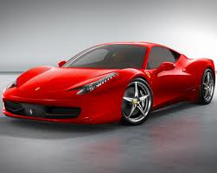
El coche
El caballo ha perdido su papel en el transporte, pero ha vuelto vigorosamente como entretenimiento.
Desde la televisión, hay naturalmente muchas quejas acerca de la uniformidad de los vehículos y lugares de vacaciones.

Slide 23
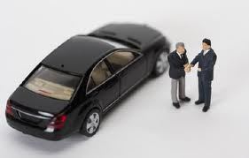
La predisposición para aceptar el coche como símbolo de categoría social, restringiendo su forma más expansiva al uso de altos ejecutivos.

Slide 24
La publicidad
Crear anuncios cada vez más fieles a la imagen de los motivos y deseos del público.
A medida que aumenta la participación del público, importa menos el producto en sí.
Los anuncios no están hechos para ser consumidos conscientemente. Son concebidos como píldoras subliminales para el inconsciente.
Cualquier anuncio encarna el duro trabajo, la atención, el temple, el ingenio, el arte y el talento de mucha gente.
La imagen de televisión hace que el mundo de las marcas y artículos de consumo estándar resulte divertido.

Slide 25
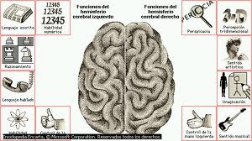
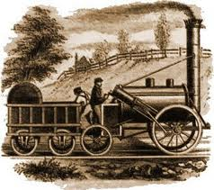
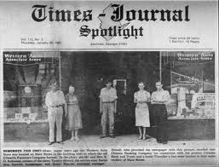
EL TELEGRAFO
LA HORMONA SOCIAL
El telégrafo introduce la posibilidad de la instantaneidad en el movimiento de información.

Slide 26
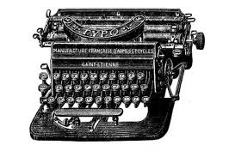
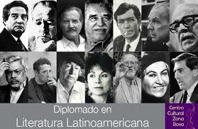
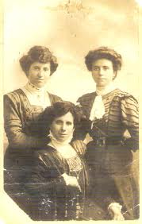
LA MAQUINA DE ESCRIBIR
EN LA EDAD DEL CAPRICHO DEL HIERRO
La invención de la máquina de escribir ha dado un tremendo empujón al hábito de dictar. (…) Ello significa no solamente una mayor difusión. (…) sino que, además, realza el punto de vista de quien habla.

Slide 27
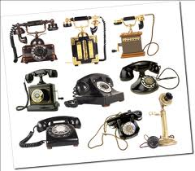
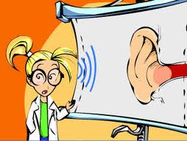
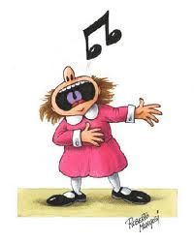
EL TELEFONO
¿INSTRUMENTO DE COBRE O SIMBOLO RELUCIENTE?

Slide 28

EL FONOGRAFO
El fonógrafo representa la síntesis del telégrafo eléctrico y el teléfono.
Es un medio cálido que se proyecta como perfecta prolongación de la voz.
Este aparato originalmente fue concebido como una especie de registro fonético de la conversación telefónica.

Slide 29
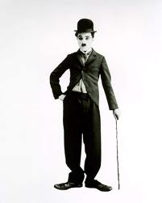
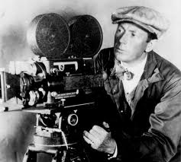
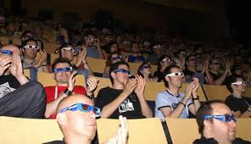
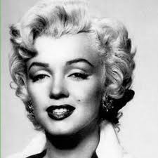
EL CINE
Vieja tecnología mecánica.
Anticipar los sueños posibles
Una buena película sólo es posible a partir de un buen argumento.
Espectáculo masivo en la década de los veintes.
Desempeña funciones informativas.

Slide 30
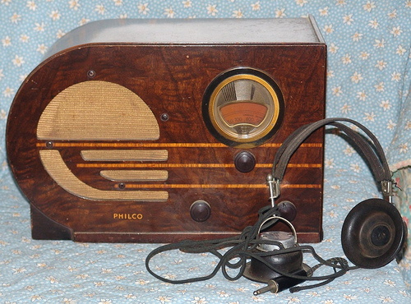
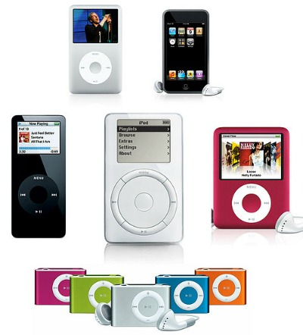
EL RADIO
AFECTA A LA GENTE DE UNA FORMA MUY ÍNTIMA
MUNDO DE COMUNICACIÓN ENTRE LOCUTOR Y ESCUCHA
SURGE LA PALABRA WIRELESS-CARRUAJES SIN CABALLOS
ACELERACIÓN DE INFORMACIÓN

Slide 31
Niños de 5 años de edad.
Gigante tímido.
Crea personalidades
Transmisión de información
El televisor es un medio frio
Hombre electrónico

Slide 32
El armamento
La ciudad en sí ha sido arma militar y escudo, o blindaje, colectivo.
Guerra fría 1964
tecnologías de la información
información global e instantánea.
El hombre cazador tuvo su etapa de recolección de alimentos ahora, en la edad eléctrica, el hombre realiza recolección de información y procesamiento de datos.
Es un proceso global, en el que no se le da mayor valor a la ciudad por lo tanto se puede modificar, y así la ciudad queda obsoleta.

Slide 33
La automatización
“Aprender a vivir”
La automatización es información
Edad eléctrica es el establecimiento de una red global
La automatización hace necesaria la educación en humanidades.
No significa desaparición de empleos y reaparición de funciones complejas
Pánico a la automatización

